Slide 1


Slide 2

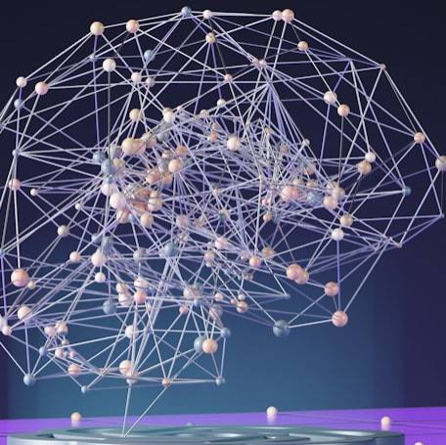
Исторический контекст инженерной этики
Исторически инженерная этика была сосредоточена на предотвращении прямого физического ущерба, связанного с отказом конструкций (мостов, зданий) или загрязнением окружающей среды. Эта традиционная область фокусировалась на этике объекта — его безопасности, надёжности и соответствии внешним нормам. Однако развитие систем искусственного интеллекта, машинного обучения и высокой степени автономии переносит фокус профессиональной ответственности.

Slide 3

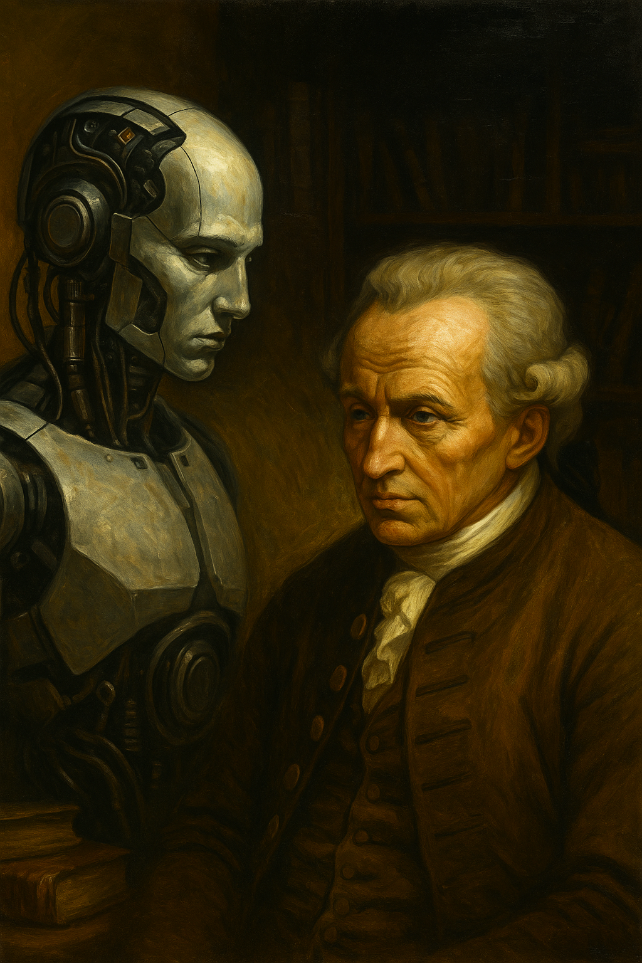
Философский фундамент автономии систем
Центральный вопрос в оценке современных систем заключается в их автономности.
Для того чтобы обеспечить этическую оценку систем, способных принимать решения независимо от прямого человеческого контроля, необходимо обратиться к философским основам автономии. В философии, автономная этика, разработанная Кантом, утверждает независимость нравственных принципов и требований от каких-либо внешних по отношению к нравственности условий, интересов или целей (так называемой гетерономии).

Slide 4
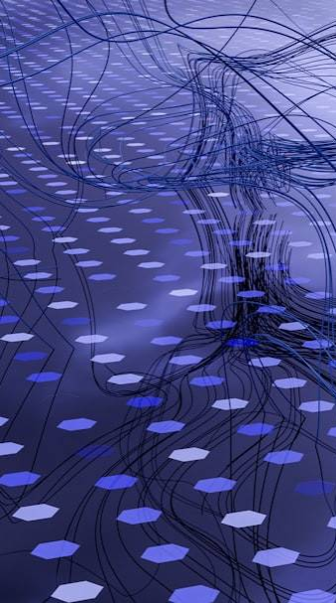
Этика алгоритмов и вызов справедливости
Наиболее острым проявлением современного этического провала является алгоритмическая предвзятость (Bias).
Поскольку системы машинного обучения обучаются на исторических данных, они неизбежно наследуют и масштабируют социальные предрассудки, присутствующие в этих данных. Кейс-стади из области правосудия служит ярким примером. Использование инструмента оценки рисков COMPAS в уголовном судопроизводстве в США показало расовую предвзятость в прогнозировании рецидивизма.

Slide 5
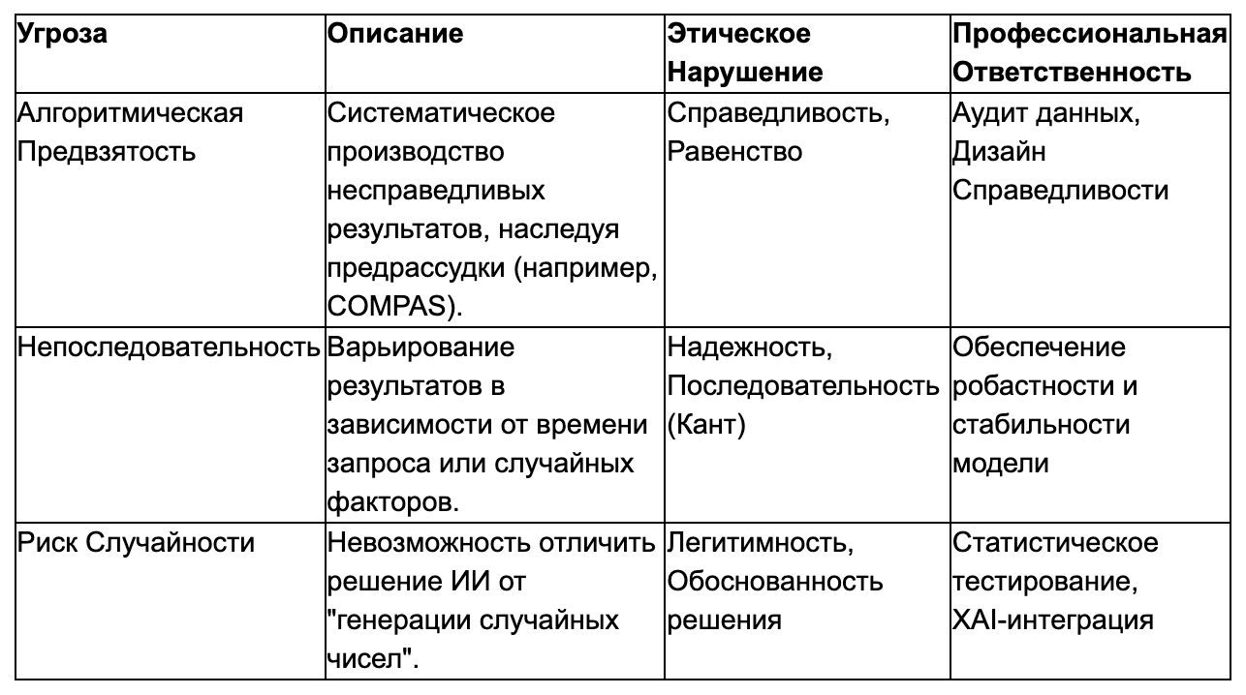
Кризис ответственности и непрозрачность
Проблема ответственности автономных систем дополнительно осложняется их внутренней нестабильностью, что ставит под сомнение их этическую и правовую легитимность. Один из ключевых технических факторов недоверия — непоследовательность.

Slide 6

Этический инженер и новые профессиональные обязанности
Профессиональный долг современного инженера должен быть расширен от простого разработчика функционала до «дизайнера справедливости». Этика должна быть встроена в цикл разработки, а не добавляться постфактум — принцип, известный как Ethics by Design (EbD). EbD требует внедрения механизмов проверки предвзятости, прозрачности и подотчётности на самых ранних этапах проектирования.
Это обязывает инженера задаваться вопросом о социальных последствиях своего кода, даже если он технически работает безупречно.

Slide 7

Спасибо за внимание!
Спасибо за внимание. В этой презентации мы рассмотрели основные аспекты инженерной этики, включая исторический контекст, философские основы автономии систем и этику алгоритмов. Мы также обсудили кризис ответственности и новые профессиональные обязанности инженеров в условиях непрозрачности технологий. Надеемся, что представленный материал будет полезен для дальнейшего изучения этических вопросов в инженерии.

